Slide 1


Chào mừng các em đến với tiết Tiếng Việt - Lớp 2

Slide 2


Tiếng Việt
Nói và nghe: Hai anh em

Slide 3
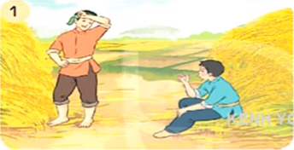
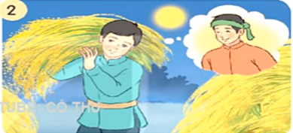
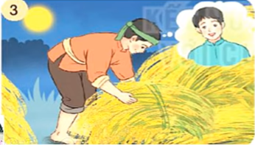
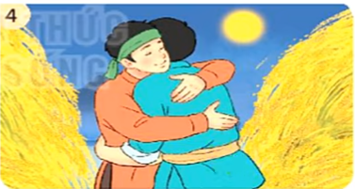
1. Dựa vào câu hỏi gợi ý, đoán nội dung của từng tranh.
Lúc đầu, hai anh em đã chia lúa thế nào?
Người em nghĩ gì
và chia lại lúa ra sao?
Người anh nghĩ gì và đã làm gì để chia lại lúa?
Vì sao hai anh em đều xúc động?

Slide 4
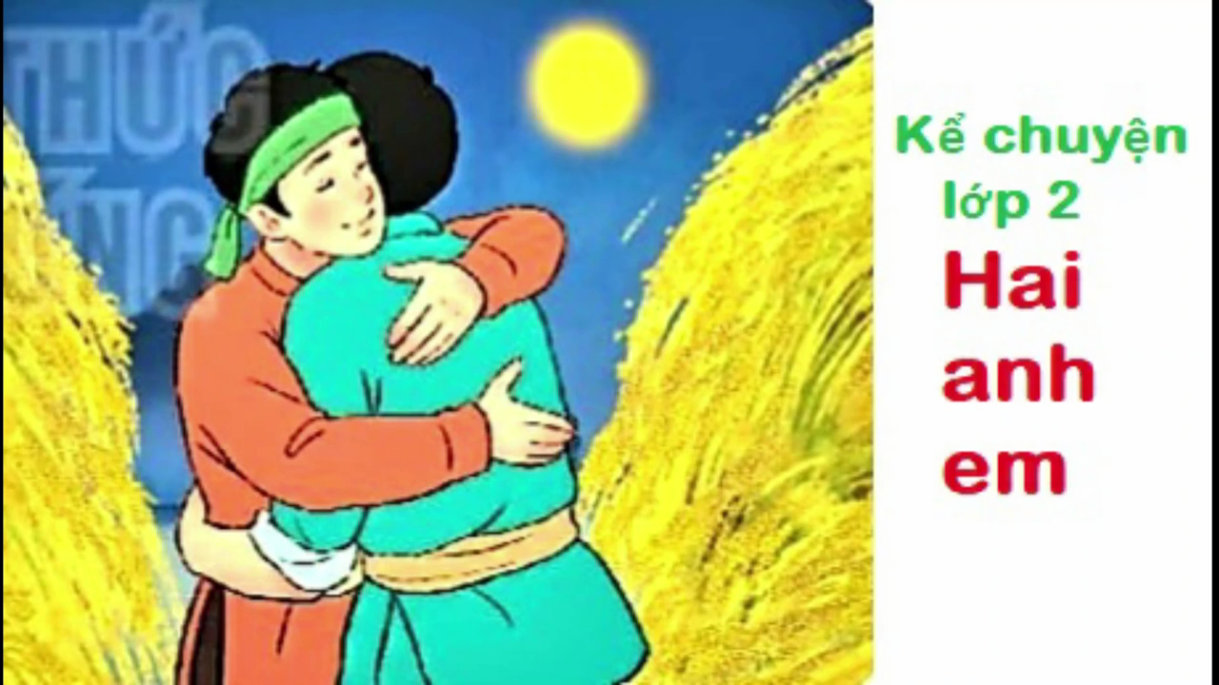
2. Nghe kể chuyện.

Slide 5
3. Chọn kể 1 - 2 đoạn của câu chuyện theo tranh.
Lúc đầu, hai anh em đã chia lúa thế nào?
Người em nghĩ gì
và chia lại lúa ra sao?
Người anh nghĩ gì và đã làm gì để chia lại lúa?
Vì sao hai anh em đều xúc động?

Slide 6




3 phút
KỂ CHUYỆN THEO NHÓM

Slide 7
3. Chọn kể 1 - 2 đoạn của câu chuyện theo tranh.
Lúc đầu, hai anh em đã chia lúa thế nào?
Người em nghĩ gì
và chia lại lúa ra sao?
Người anh nghĩ gì và đã làm gì để chia lại lúa?
Vì sao hai anh em đều xúc động?

Slide 8
Em học được gì qua câu chuyện trên
Anh chị em trong một nhà phải luôn yêu thương và nhường nhịn nhau.

Slide 9
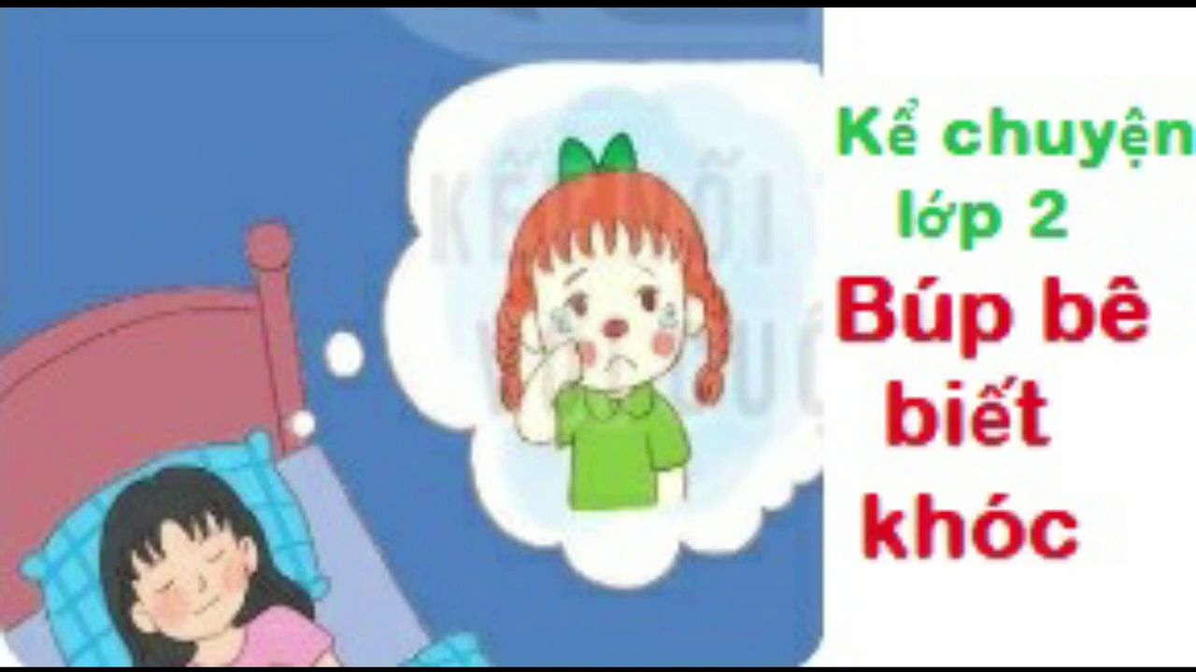

Kể cho người thân nghe những sự việc cảm động trong câu chuyện Hai anh em.
/

Slide 10



CỦNG CỐ BÀI HỌC

